Slide 1

Администрирование информационных систем
Автоматизированная система «Система контроля и управления датчиками в производственном помещении»

Slide 2
Цель работы
Разработать клиент-серверное приложение для автоматизированной системы «Система контроля и управления датчиками в производственном помещении».

Slide 3
Лабораторная работа 1
установить систему виртуализации «Virtualbox»;
установить операционную систему «Linux Debian»;
осуществить базовую настройку сетевых интерфейсов виртуальной машины;
установить и настроить пакеты для виртуальной машины;
развернуть одностраничный сайт (можно использовать «CMS WordPress»).

Slide 4
Лабораторная работа 2
спроектировать БД информационной системы (в БД должно быть определено не менее 5 сущностей (таблиц), при этом для ряда таблиц должны быть определены связи через внешние ключи (Foreign Keys));
разработать приложение, использующее технологию «ORM» для представления таблиц (сущностей) спроектированной БД;
реализовать основные «CRUD-операции» для работы с БД, при этом необходимо учитывать специфику выбранного технического объекта, то есть функции работы с информацией в БД должны предоставлять / изменять необходимые данные таким образом, как это могло бы быть на реальном объекте;
используя разработанное приложение создать тестовую БД, сгенерировать таблицы и произвести популяцию БД (добавить несколько тестовых записей);
написать тесты для проверки основных «CRUD-операций»;
настроить сетевой доступ к серверу БД на виртуальной машине и проверить работу приложения на данном сервере.

Slide 5
Лабораторная работа 2
ознакомиться с протоколом «HTTP»;
ознакомиться с понятием «REST API»;
спроектировать «REST API» для серверной части информационной системы;
реализовать «RESTful» веб-приложение и оформить страницу с документацией к «REST API» на основе спецификации «OpenAPI»;
протестировать «RESTful» приложение и продемонстрировать результат;
провести нагрузочное тестирование разработанного «RESTful» веб-приложения;
спроектировать графический интерфейс (GUI) клиентского приложения

Slide 6
Лабораторная работа 3
развернуть и запустить серверную часть системы;
протестировать приложение;
оформить итоговые документы и презентацию.

Slide 7

Установка «Virtualbox» и «Linux»
Для начала устанавливаем систему виртуализации «Virtualbox» и скачиваем образ операционной системы «Linux Debian». После чего создаем виртуальную машину в «Virtualbox» с «Linux Debian». Далее проводим установку ОС так, как описано в задании к лабораторной работе.

Slide 8
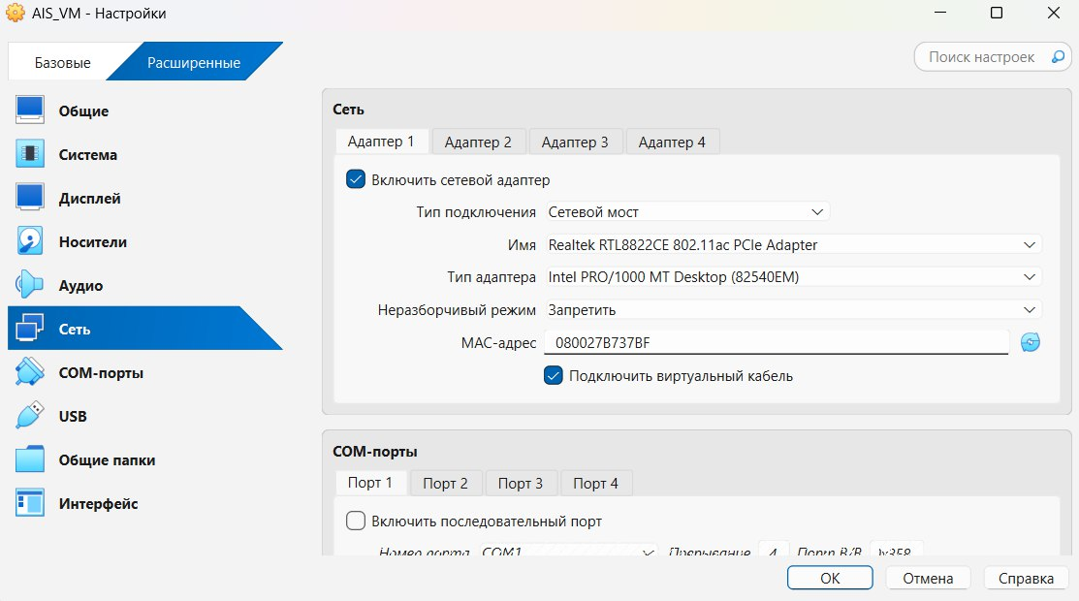

Настройка сетевых интерфейсов
После необходимо настроить сетевые интерфейсы ВМ таким образом, чтобы предоставить доступ к сетевым ресурсам виртуальной системы как для компьютера, на котором запущена сама ВМ, так и для компьютеров, находящихся в той же локальной сети.

Slide 9
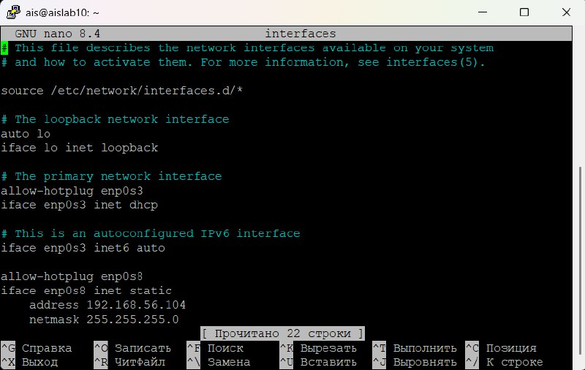
Редактирование файла «interfaces»

Slide 10
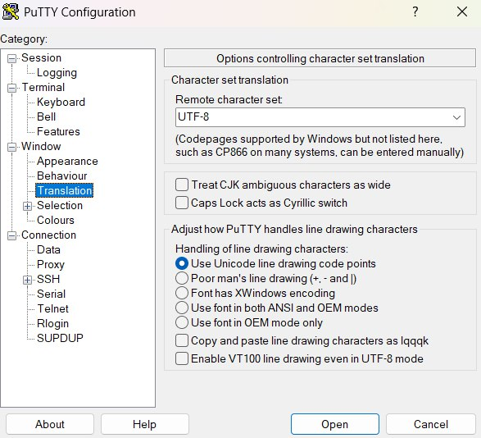
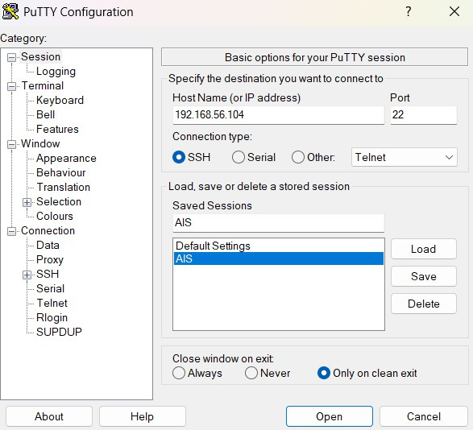
«PuTTY»
Также реализовываем удаленное подключение к виртуальной машине утилитой «Putty» через защищенный протокол «SSH»

Slide 11
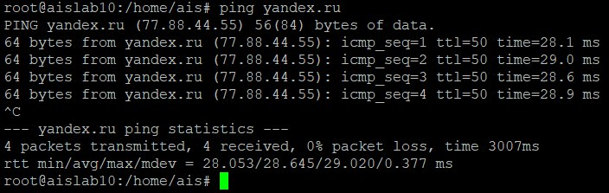
Выполнение «ping yandex.ru»

Slide 12
Завершение настройки ВМ
Теперь командами «apt update» и «apt upgrade» проверяем доступность репозитория для менеджера пакетов «apt» и обновляем установленные пакеты соответственно.
Устанавливаем веб-сервер «apache2» и настраиваем его. Также скачиваем систему управления базами данных «MariaDB». После настраиваем «PHP» и проверяем правильность выполнения настроек, переходя в браузере по адресу «192.168.56.104».
Наконец устанавливаем и настраиваем «CMS WordPress».

Slide 13
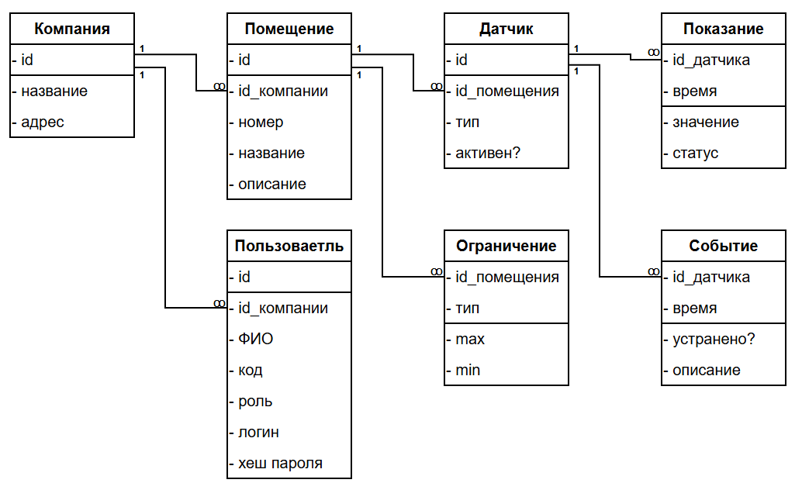
Диаграмма БД

Slide 14
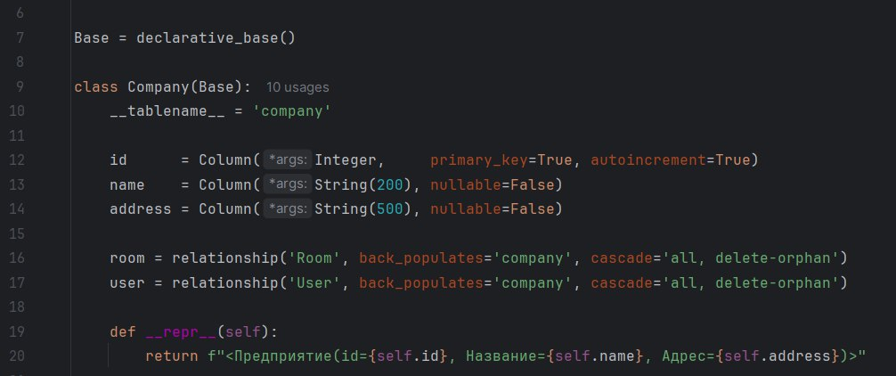
«models_dao.py»
Пакет, содержащий классы, которые представляют собой объектно-реляционное отображение структуры БД. Таким образом, экземпляры данных классов (Data Access Object) будут содержать данные соответствующих таблиц БД.

Slide 15
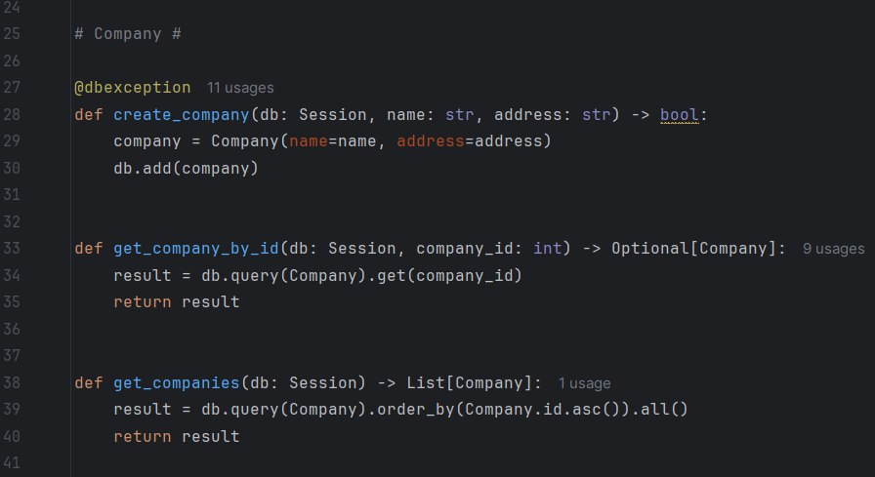
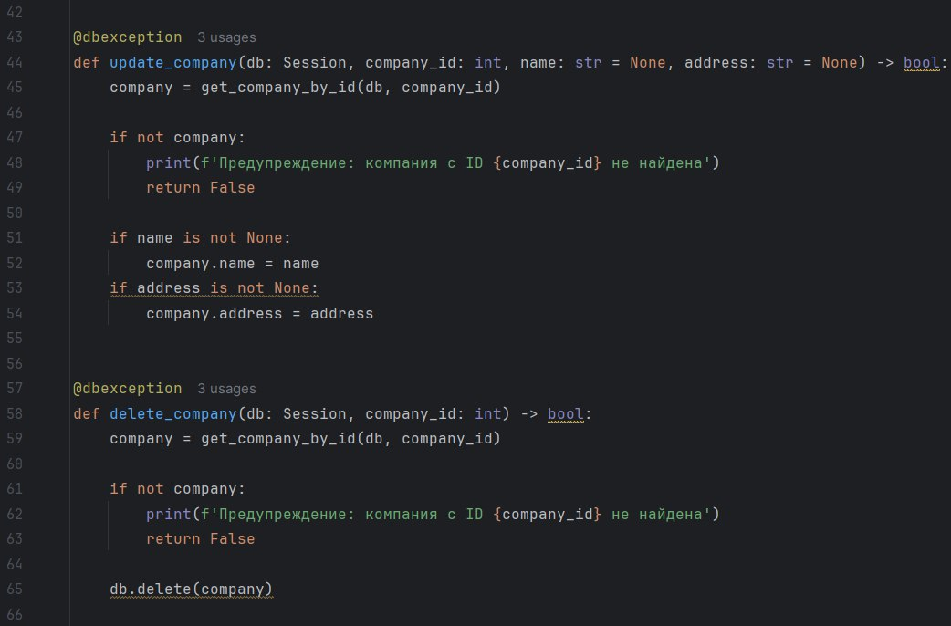
«CRUD.py»
Содержит операции добавления, получения, обновления и удаления для работы с БД .

Slide 16
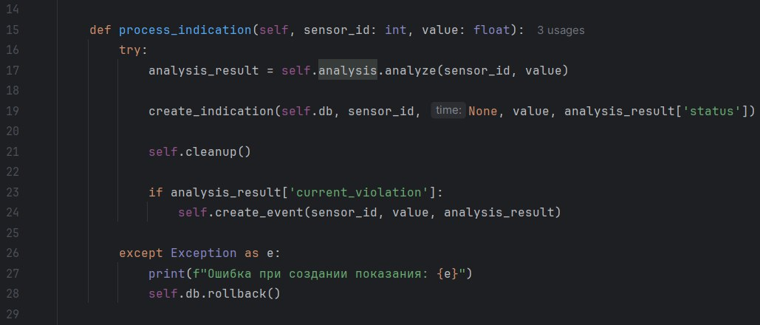
«analysus.py» и «monitoring.py»
Cодержат бизнес-логику информационной системы: очищение таблиц, формирование событий и прогнозирование значений на основе исторических показаний.

Slide 17
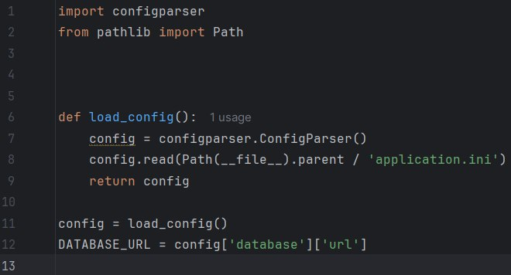
«settings.py»
Файл инициализации конфигурации приложения: парсинг файла «application.ini», подключение к БД .

Slide 18
«application.ini»
Основной файл с параметрами конфигурации приложения.

Slide 19
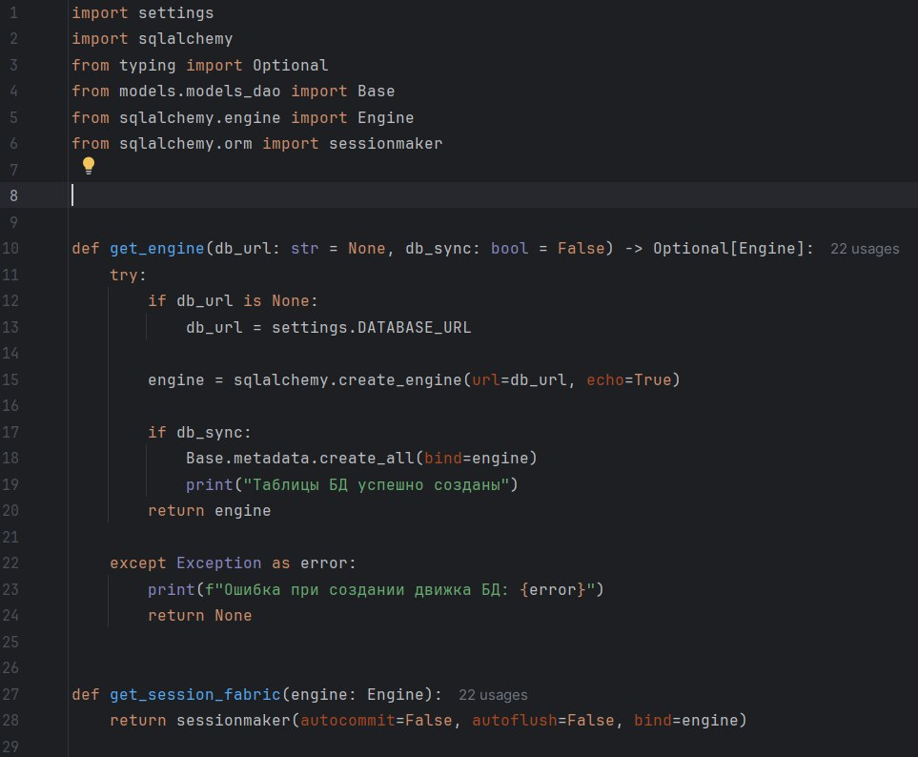
«database.py»
Содержит функции инициализации подключения к источнику данных (драйвер «engine» подключения к БД, а также фабрику для создания сессий подключения к БД).

Slide 20
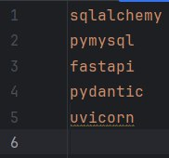
«requirements.txt»
Файл со списком зависимостей (необходимых библиотек) «python-приложения».

Slide 21
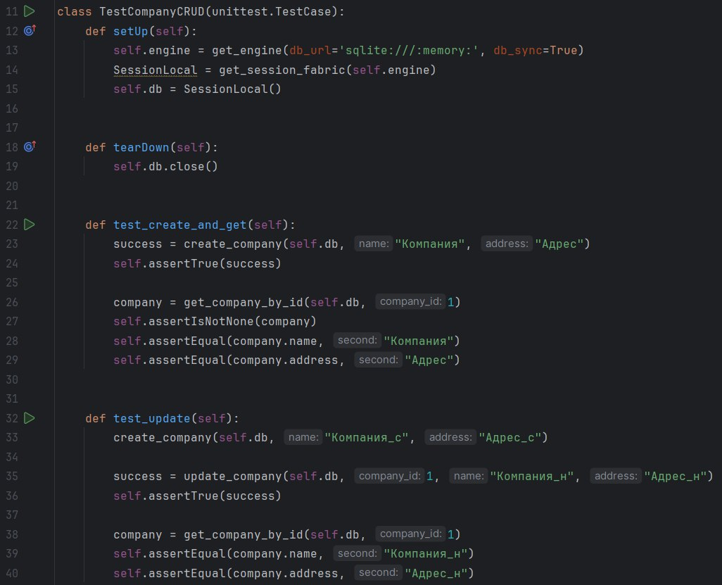
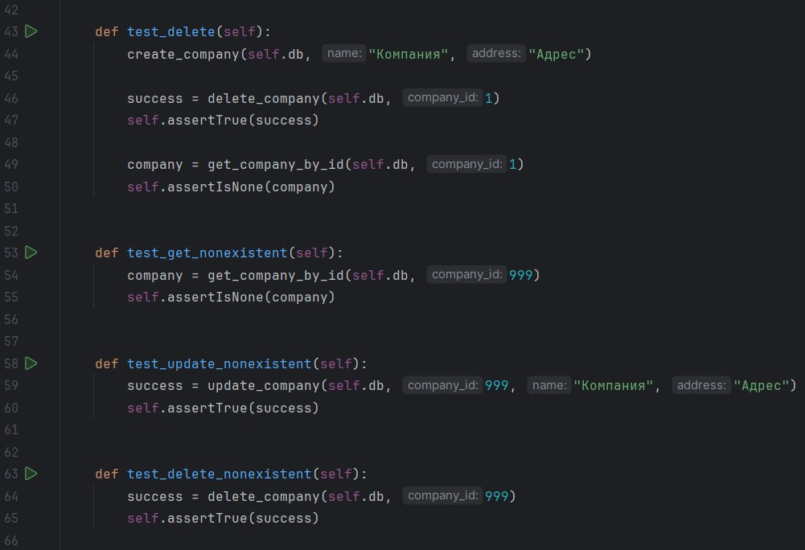
«test_db.py»
Модуль с реализацией тестов основных «CRUD-функций» и бизнес-логики приложения.

Slide 22
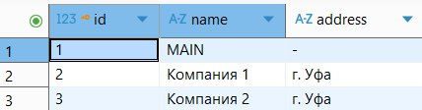
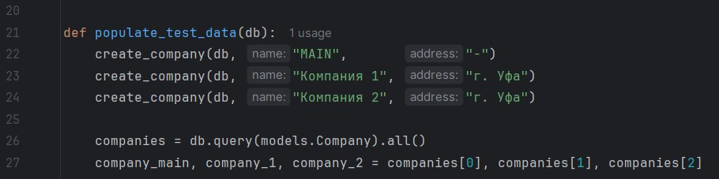
Работа с БД
После командами «cd /etc/mysql/mariadb.conf.d/ » и «nano 50-server.cnf» редактируем файл, в котором указываем «port = 3306» и «bind-address = 0.0.0.0». После создаем базу данных и заполняем её тестовыми данными запуском файла «populate.py».

Slide 23
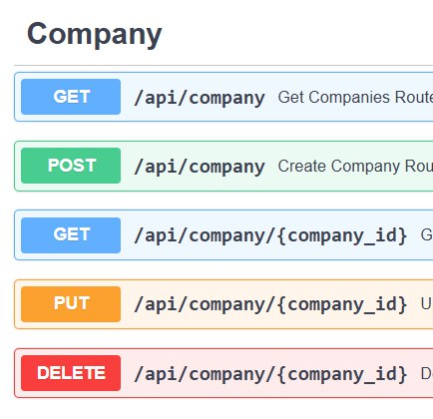
«*_api.py»
Роутеры для обработки запросов к «API» компании, помещения, пользователя, датчика, ограничения и мониторинга (показания, события и бизнес-логика) содержащие «CRUD-операции» с проверкой уровней доступа через авторизацию пользователей.

Slide 24
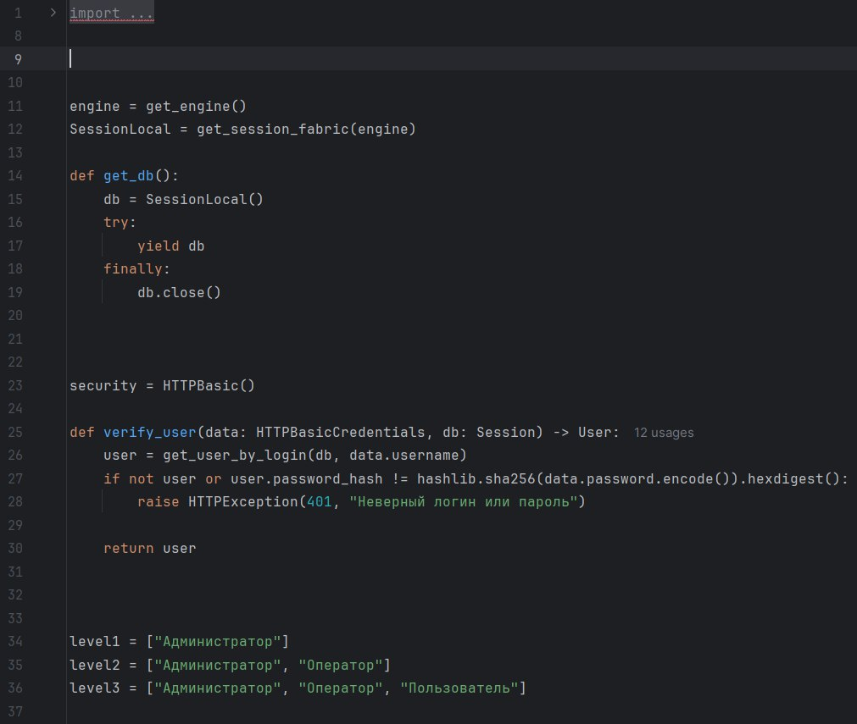
«authorization.py»
Модуль авторизации пользователей, реализующий проверку учётных данных через «HTTP Basic Auth» и определяющий уровни доступа для различных ролей.

Slide 25
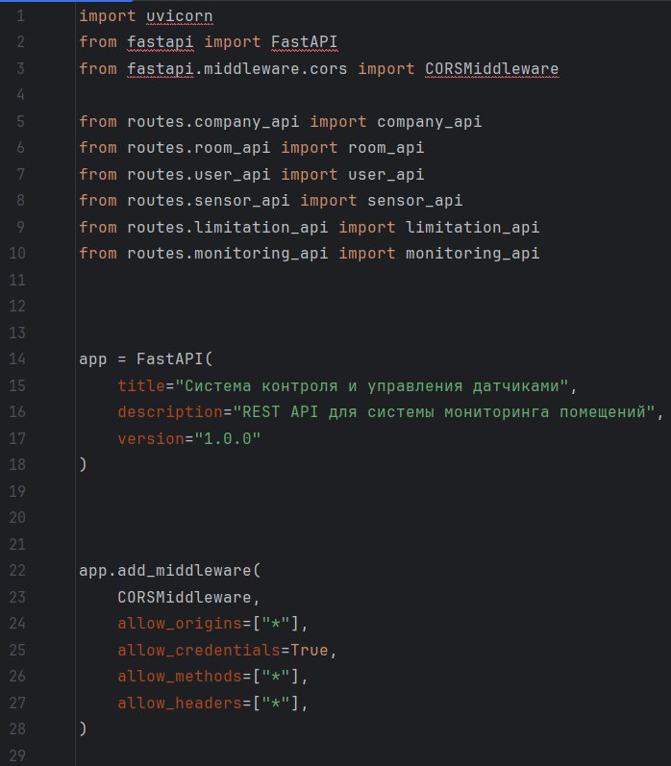
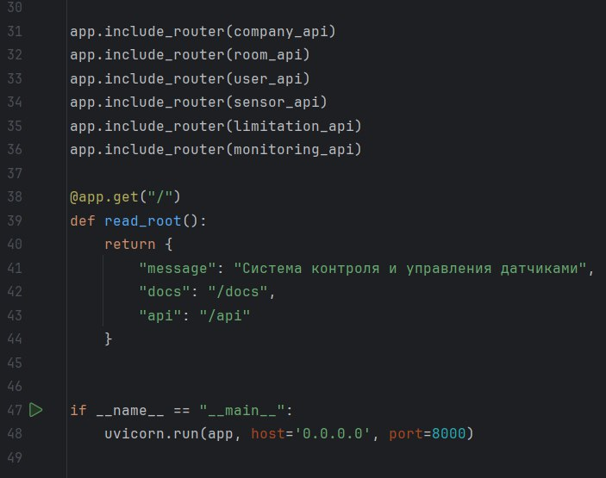
«main.py»
Основной файл приложения «FastAPI», настраивающий «CORS», подключающий все «API-роутеры» и запускающий сервер.

Slide 26
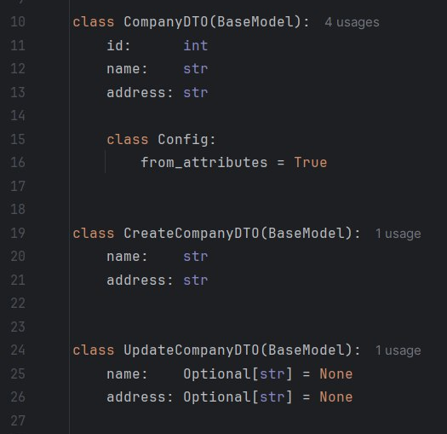
«models_dto.py»
Модели данных (DTO) на основе «Pydantic» для валидации входных и выходных данных «API», соответствующие сущностям системы.

Slide 27
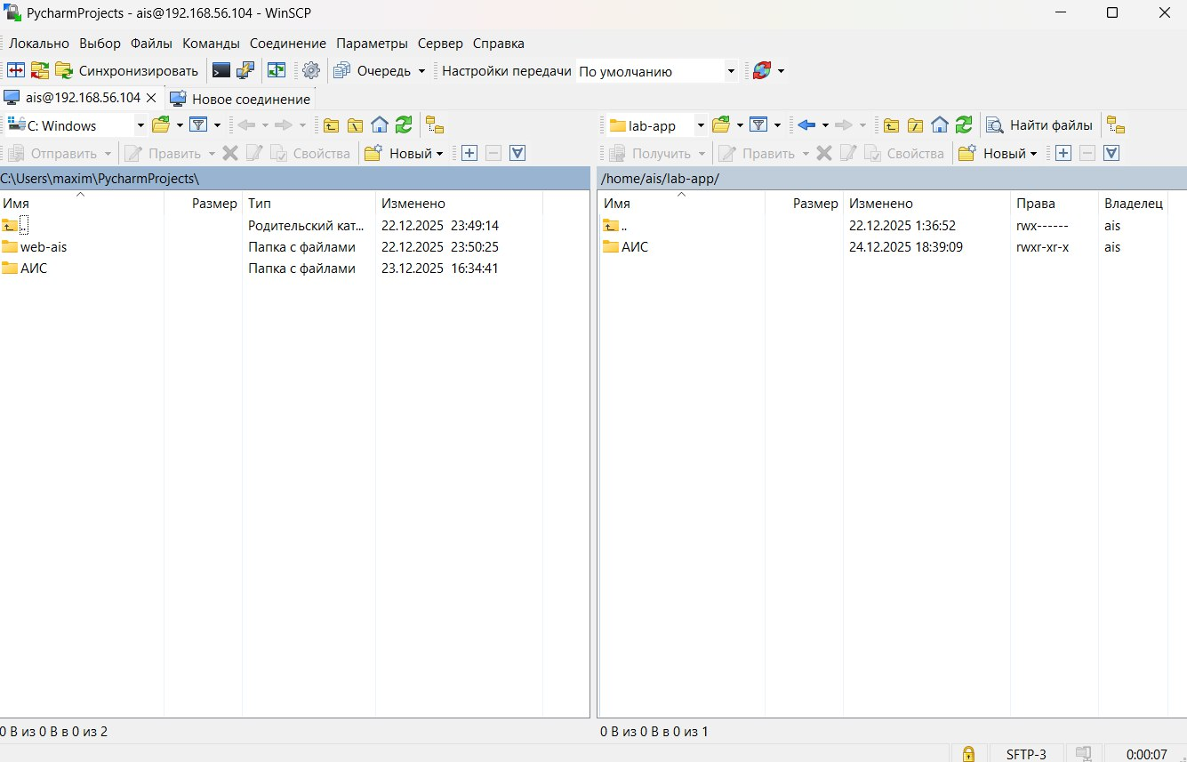
Создание тестового стенда
Теперь проведем нагрузочное тестирование веб-приложения, для чего нужно подготовить тестовый стенд. Сначла перенесем проект на ВМ с помощью копирования его папки [проекта] в «WinSPC».

Slide 28
Создание тестового стенда
Затем командой «apt install atop htop» установим «atop» (утилита предоставляет удобный вывод информации о загрузке памяти (Mem) и процессора (CPU)) и «htop» (утилита предоставляет полную информацию о состоянии системы, в том числе нагрузку на жесткий диск и сетевые интерфейсы). Далее развёртываем виртуальную среду «Python», активируем её и устанавливаем необходимые зависимости из файла «requirements.txt».

Slide 29

«Locust»
Устанавливаем «Locust» это открытый «Python framework» для тестирования производительности. Инструмент имеет графический интерфейс (веб-интерфейс) и возможность распределенного тестирования. Сценарии для тестирования также реализуются на языке «Python».

Slide 30
«test*.py»
«test1.py» – тестирование «GET» и «PUT» запросов с нагрузкой на «CPU» до 60%;
«test2.py» – тестирование «GET», «PUT» и «POST» запросов;
«test3.py» – тестирование «GET», «PUT» и «POST» запросов с нагрузкой на «CPU» от 90% до 100%.

Slide 31
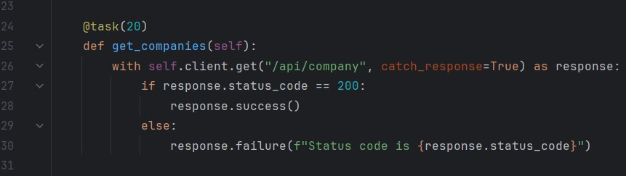
Пример «GET» запроса

Slide 32
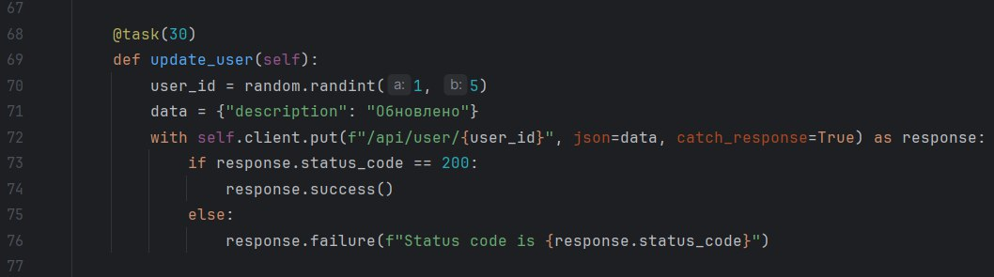
Пример «PUT» запроса

Slide 33
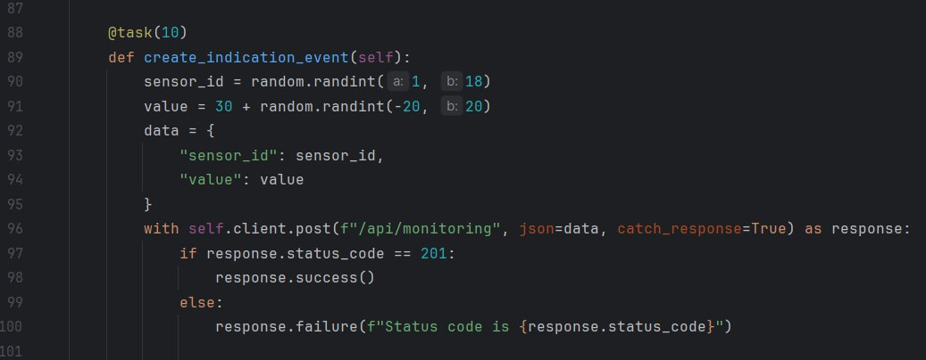
Пример «POST» запроса

Slide 34
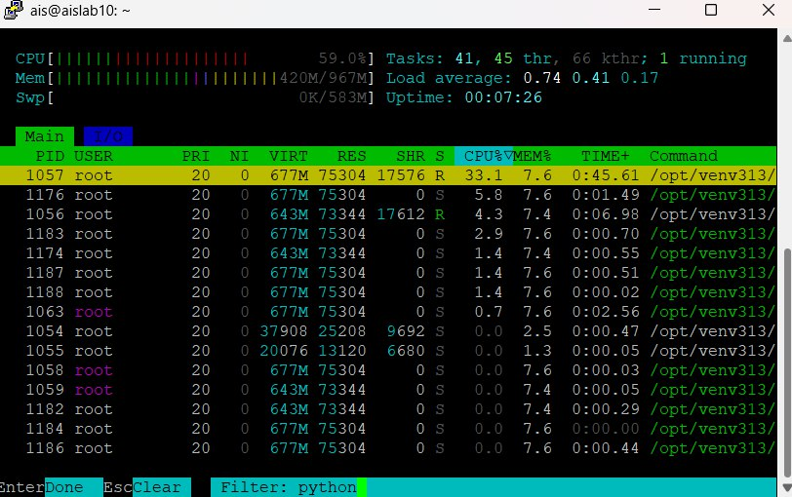
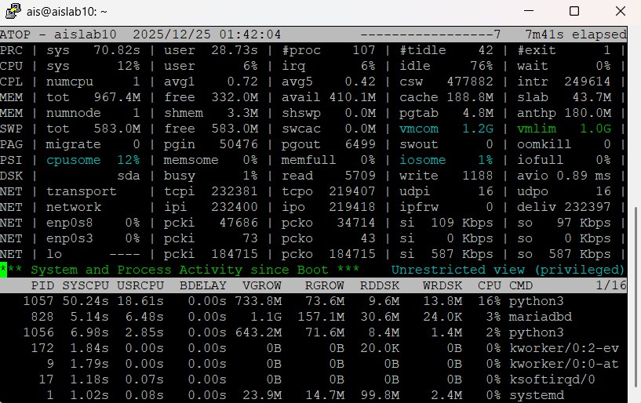
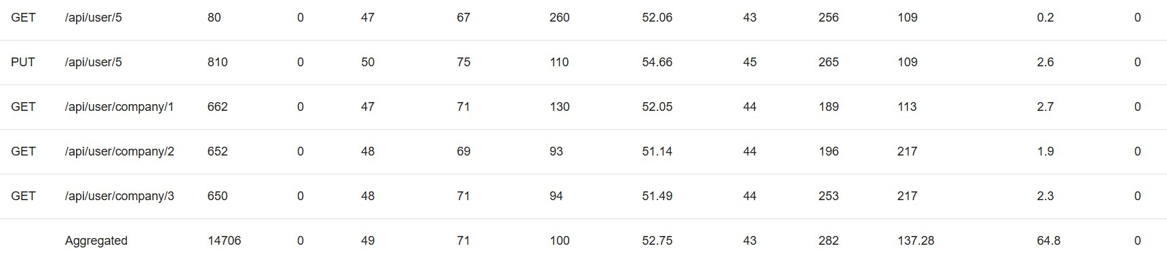

Slide 35
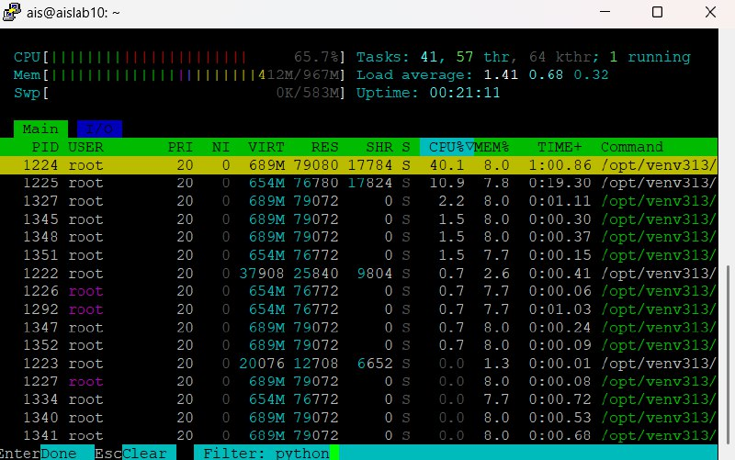

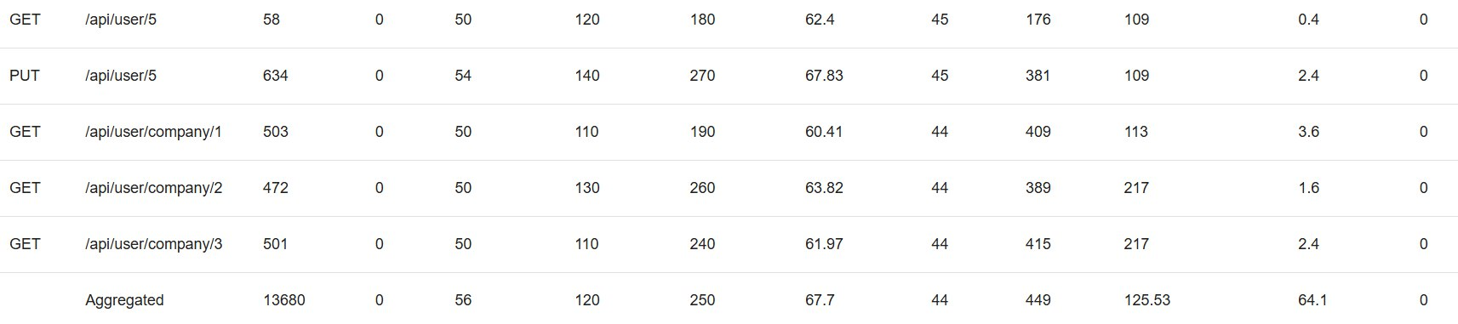

Slide 36
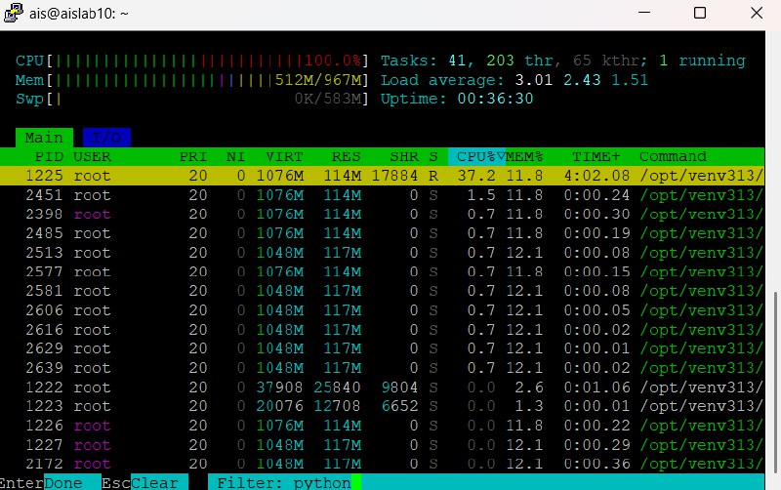
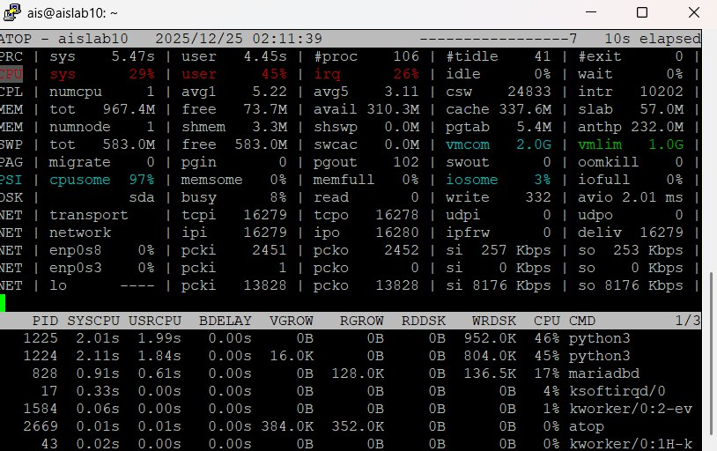
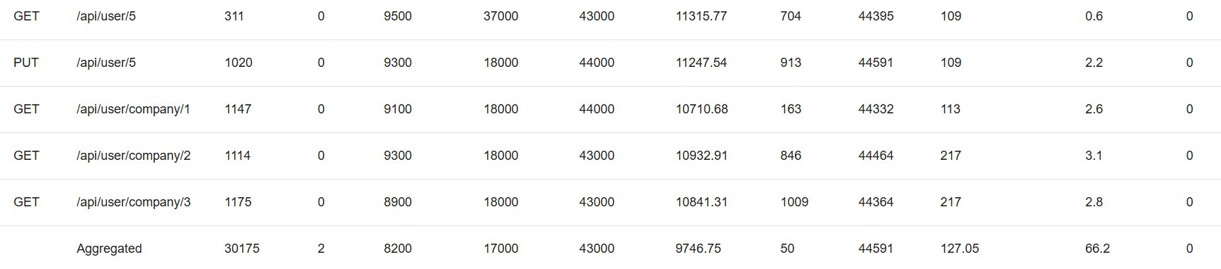

Slide 37
Результаты тестирования
Максимальная нагрузка на «CPU» составила 59%, а на диск – 1%.
Нагрузка на «CPU» составила 66%, а на диск – 2%. Нагрузка на процессор и диск увеличилась, так как в системе стало больше запросов, при этом «POST» запрос тяжелее, чем, например «GET».
Максимальная загрузка на процессор – 100%, на оперативную память 53%, а на диск – 8%; следовательно, наиболее загруженный элемент сервера – это «CPU». Для решения этого можно оптимизировать код либо увеличить вычислительные ресурсы.

Slide 38
«Node.js» и «React»
«api.js» – клиентская библиотека «HTTP-запросов» на основе «Axios» с базовой конфигурацией, автоматическим добавлением «Basic Auth» и обработкой ошибок ответов сервера;
«auth.js» – модуль для управления авторизацией в приложении, содержащий функции входа, выхода, проверки аутентификации и работы с учётными данными в «localStorage»;
«EntitySection.jsx» – универсальный компонент «React» для отображения и управления сущностями (CRUD), включающий таблицу данных, модальные окна для операций и фильтрацию по связанным «ID»;
«IndicationChart.jsx» – визуальный компонент для построения графика показаний датчиков с использованием библиотеки «Recharts», отображающий данные, статусы и границы норм.

Slide 39
«Node.js» и «React»
«App.js» – корневой компонент приложения «React», управляющий состоянием аутентификации и рендерящий либо экран входа, либо основную панель управления;
«Login.jsx» – компонент формы входа с полями для логина и пароля, реализующий аутентификацию через «Basic Auth»;
«IndicationsWithChart.jsx» – комбинированный компонент для работы с показаниями датчиков, объединяющий загрузку данных, табличное представление и отображение графика с фильтрацией по «ID» датчика;
«Dashboard.jsx» – основной компонент панели управления, содержащий все секции для работы с сущностями (компании, помещения, пользователи и так далее) и координирующий загрузку данных через «API».

Slide 40
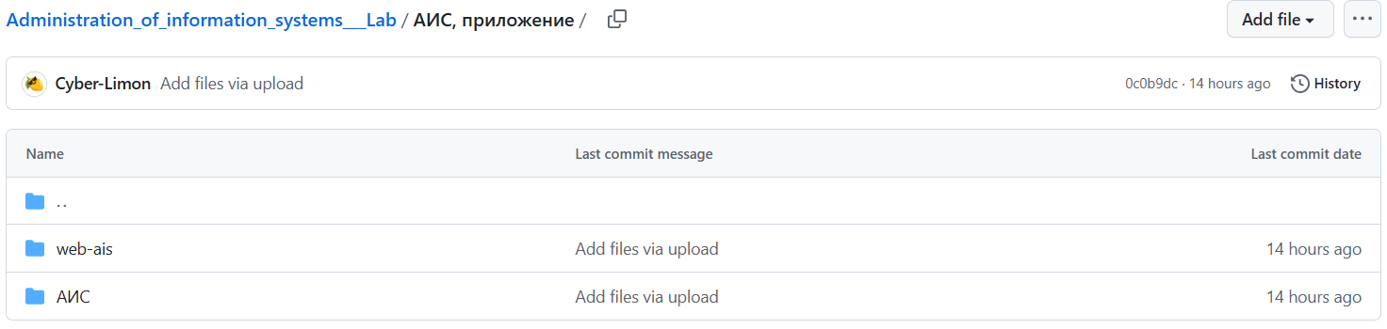
Загрузка файлов на «GitHub»

Slide 41
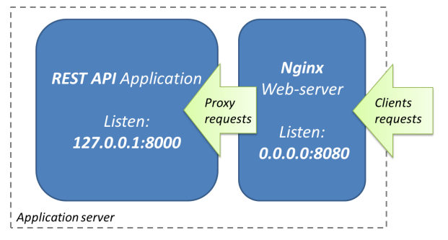
«Nginx»
Теперь развернем и запустим серверную часть программы. Для запуска приложения в «production» (продуктивном, рабочем) режиме необходима настройка дополнительной инфраструктуры на сервере. В первую очередь встроенный веб-сервер приложения не должен использоваться напрямую, так как, как правило, данные веб-сервера не соответствуют требованиям безопасности. Таким образом, запросы к «REST API» должны перенаправляться (проксироваться) через веб-сервер специального назначения.

Slide 42
Выключение «Apache»
Для реализации данной схемы взаимодействия устанавливаем «Nginx», предварительно остановив веб-сервер «Apache», чтобы избежать конфликта доступа на порт 80. Выполняем это командами «systemctl stop apache2» и «systemctl disable apache2», а затем с помощью «systemctl status apache2» проверяем статус «Apache», который должен быть «disabled».

Slide 43
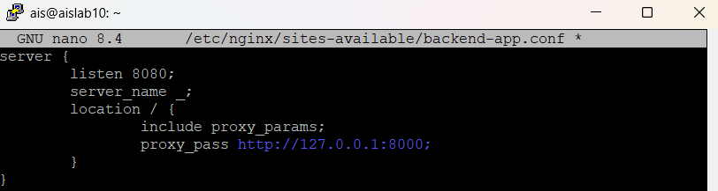
Установка «Nginx»
Установка «Nginx» выполняется командой «apt install nginx», после чего с помощью ввода «nano /etc/nginx/sites-available/backend-app.conf» создадим новую конфигурацию

Slide 44
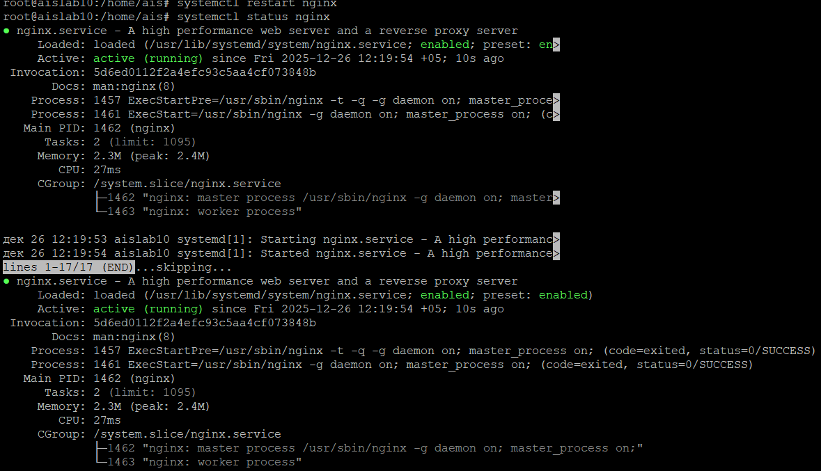
Конфигурация
Активируем созданную конфигурацию, создав символическую ссылку (ярлык) на файл конфигурации в директории «/etc/nginx/sites-enabled» командой «ln -s /etc/nginx/sites-available/backend-app.conf /etc/nginx/sites-enabled/». Затем перезапустим «Nginx» и проверим его статус.

Slide 45
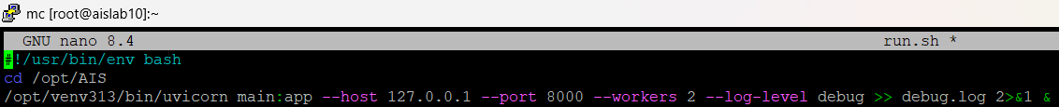
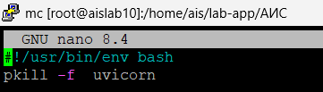
Скрипты
Далее создадим скрипты «run.sh» и «stop.sh», чтобы запускать и останавливать приложение одной командой. Также с помощью команд «chmod +x /opt/AIS/run.sh» и «chmod +x /opt/AIS/stop.sh» определяем данные файлы в системе как исполняемые.
Теперь выдаем права пользователю «ais» на запуск приложения командами «chown -R ais /opt/AIS» и «chown -R ais /opt/venv313».

Slide 46
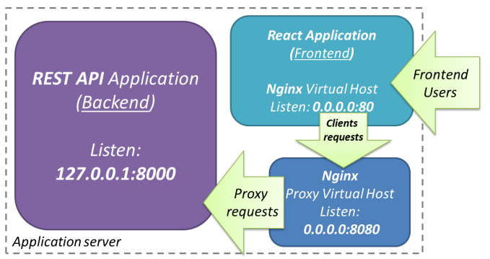
Клиентская часть
Переходим к развертыванию клиентской части системы и начинаем со сборки проекта с помощью «npm run build». В рамках текущей схемы развёртывания взаимодействие клиентской и серверной части системы будет выглядеть так, как показано рисунке.

Slide 47
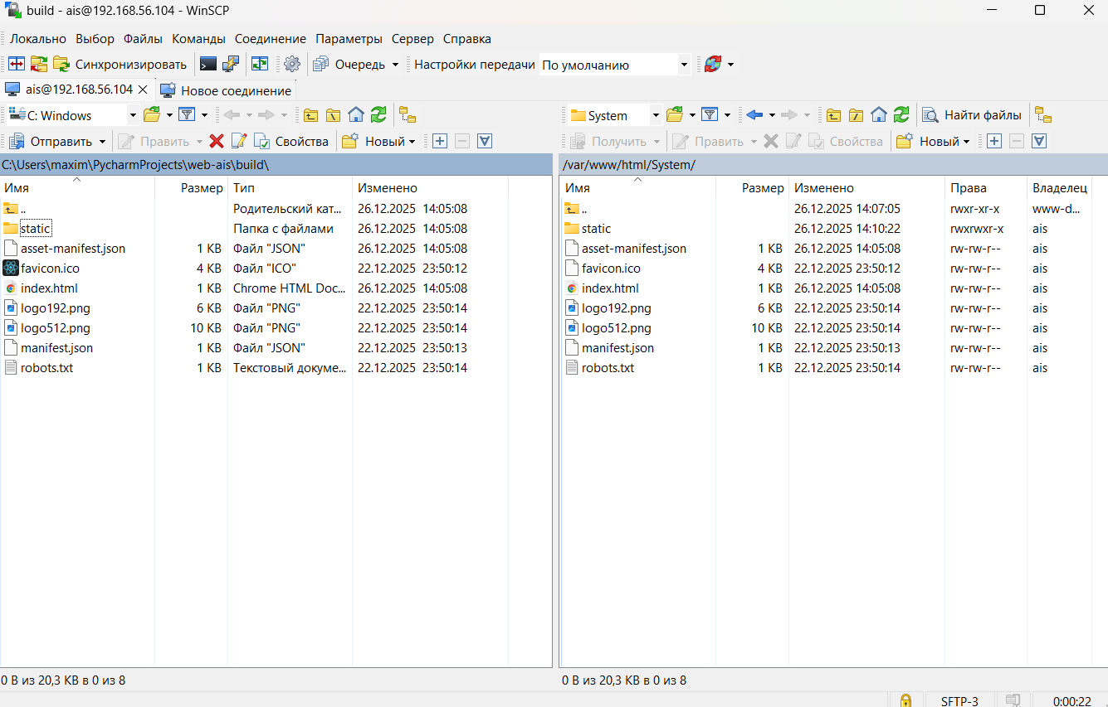
Копирование «build»
Веб-сервер «Nginx» по умолчанию принимает подключения на портах 80 и 443 (для защищенных соединений) и предоставляет контент из директории «/var/www/html». Таким образом, для предоставления собранного веб-приложения пользователям необходимо создать директорию, указанную в параметре «homepage» в «package.json» и скопировать в эту директорию содержимое папки «build» из проекта

Slide 48
Выдача прав
Затем необходимо выдать права системному пользователю, от которого по умолчанию запускается «Nginx» (пользователь «www-data») командой «chown -R www-data:www-data /var/www/html/System».

Slide 49
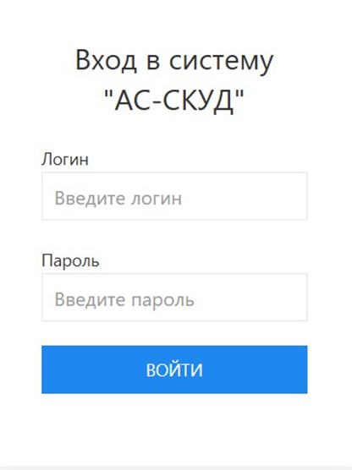
Авторизация

Slide 50
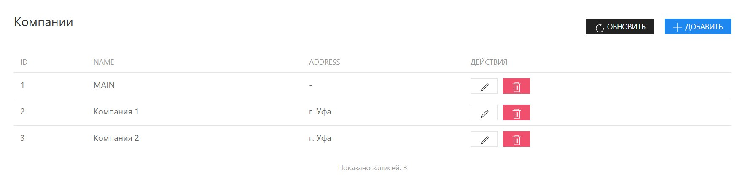
Блок «Компании»

Slide 51
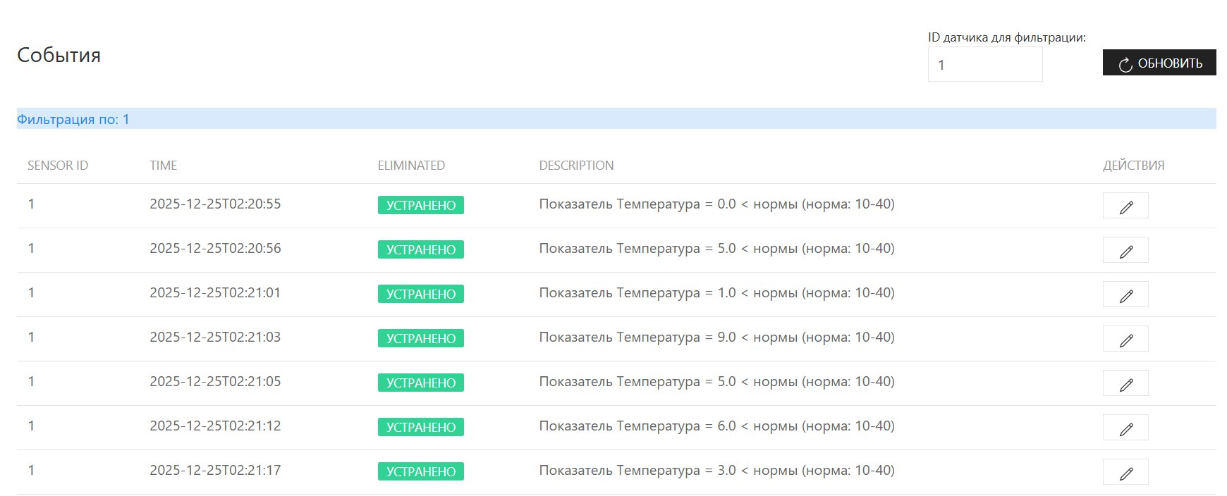
Блок «События»

Slide 52
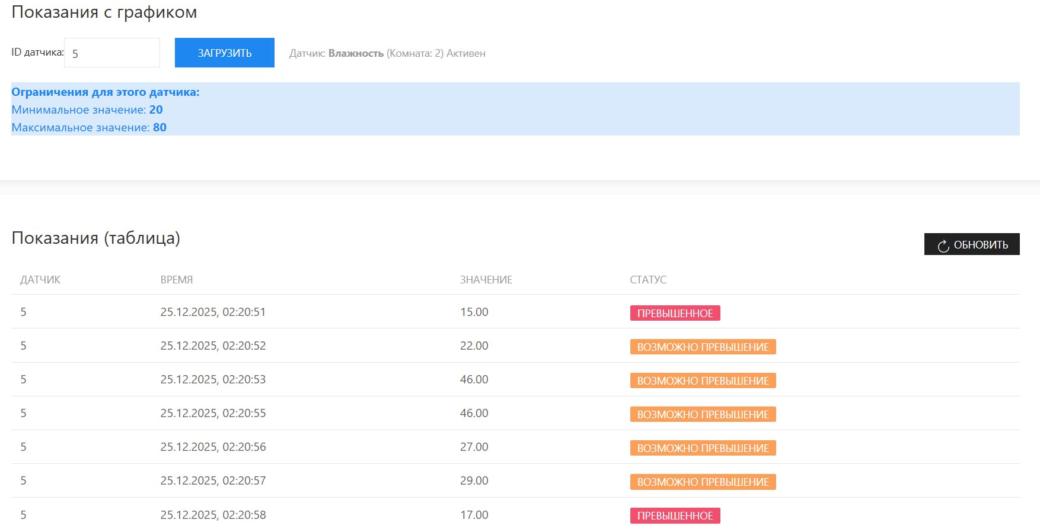
Блок «Показания» (таблица)

Slide 53
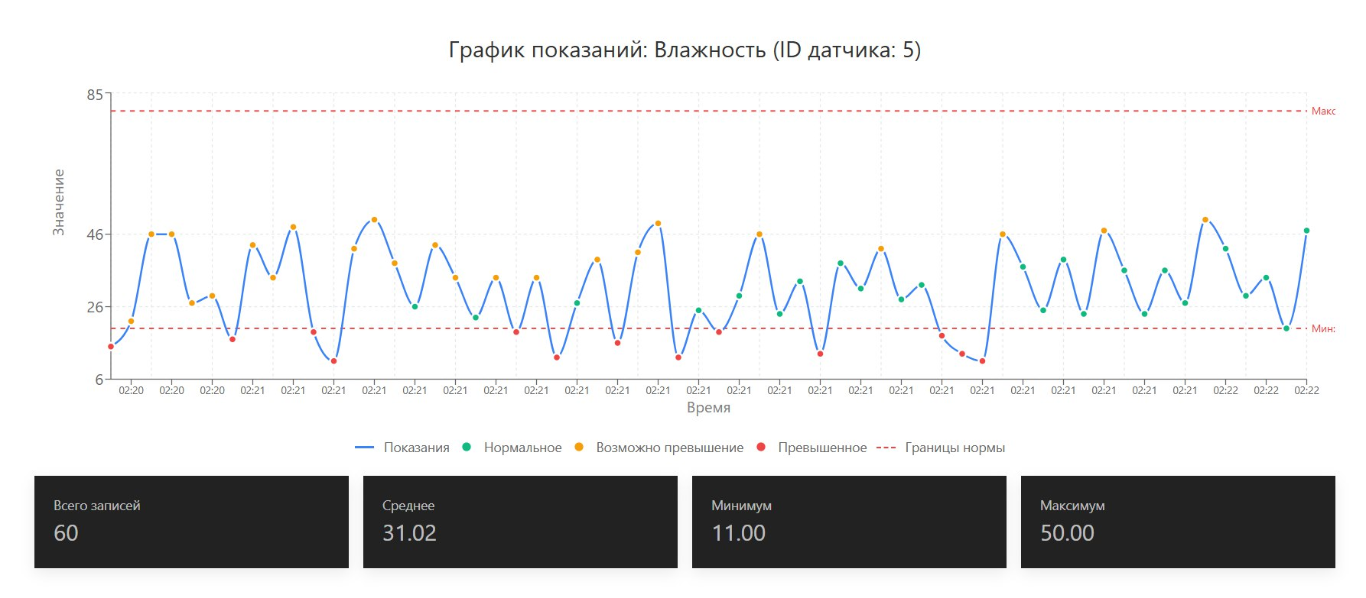
Блок «Показания» (график)

Slide 54
Вывод
В ходе лабораторной работы мы разработали клиент-серверное приложение для автоматизированной системы «Система контроля и управления датчиками в производственном помещении».

